Slide 1

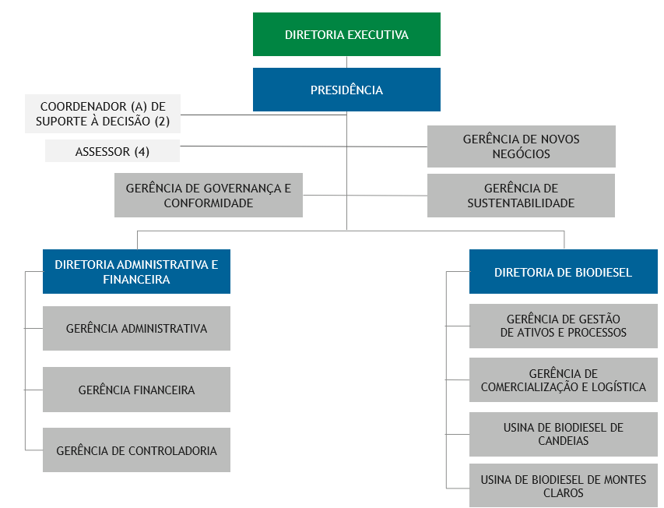
Estrutura Organizacional PBIO
  —

Slide 2

Estrutura Organizacional PBIO
Presidência
  —
PRESIDÊNCIA
Alex Sandro Gasparetto
ASSESSOR (A)
Camila Sobrino
COORDENADOR DE SUPORTE À DECISÃO
Renata Brum de Castro
ASSESSOR
Luiz Roberto Cury
EXTERNO
COORDENADOR DE SUPORTE À DECISÃO
Danilo Fukunaga
ASSESSOR
Antônio José Queiroz de Mello
EXTERNO
ASSESSOR
Luciano Feitosa de Camargo Pacheco
EXTERNO
GERÊNCIA DE GOVERNANÇA E CONFORMIDADE
Diego Diniz Freitas
GERÊNCIA DE SUSTENTABILIDADE
Lucélia Costa Uessugui
GERÊNCIA DE NOVOS NEGÓCIOS
Enrico Calvette Conti
GERÊNCIA SETORIAL DE COMERCIALIZAÇÃO
Vitor Luiz Medeiros Barros Júnior
GERÊNCIA SETORIAL DE LOGÍSTICA
Marcelo Domingos Correa

Slide 3
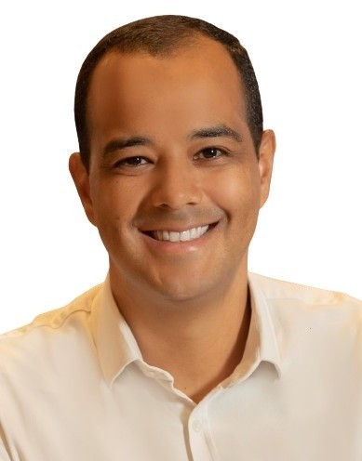
Estrutura Organizacional PBIO
Diretoria Administrativa e Financeira
  —
DIRETORIA ADMINISTRATIVA E FINANCEIRA
André Bitar Santa Rosa
GERÊNCIA ADMINISTRATIVA
Glauco Ferreira de Souza
GERÊNCIA FINANCEIRA
Rodolfo Uchoa Craveiro
GERÊNCIA DE CONTROLADORIA
Carmem Lucia Guimarães
GERÊNCIA SETORIAL DE CONTRATAÇÃO
Nelson Delgado
COORDENAÇÃO TRIBUTÁRIA
Anderson Lisboa da Silva
COORDENAÇÃO DE DESEMPENHO
Vinicius Campos Lima
GERÊNCIA SETORIAL DE SUPRIMENTO DE BENS E SERVIÇOS
Tatiana Barbi Costa de Sá
GERÊNCIA SETORIAL DE RECURSOS HUMANOS
Marcilene Guimarães dos Santos
CONSULTORA
Maria Izabel Barreto Ogasawara

Slide 4
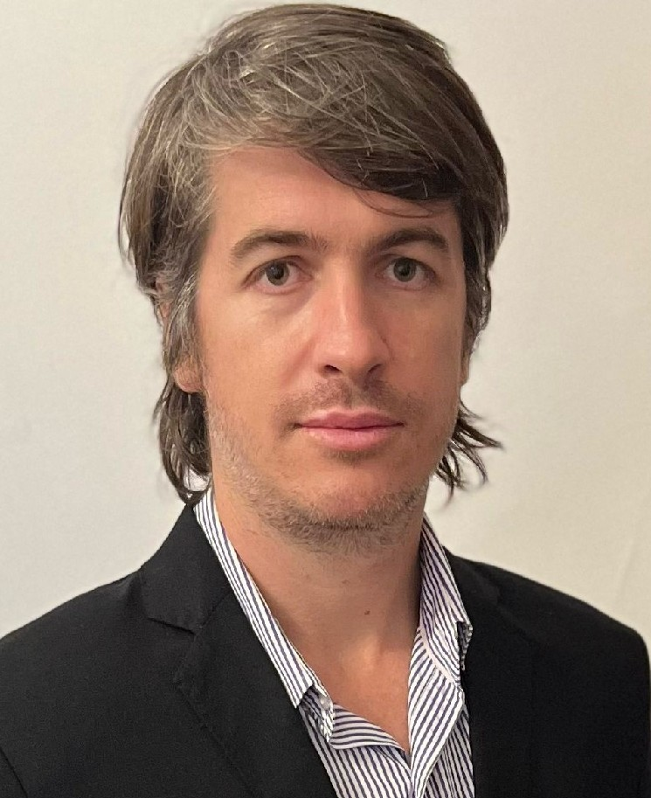
Estrutura Organizacional PBIO
Diretoria de Biodiesel
  —
DIRETORIA DE BIODIESEL
Flavio Tomiello
GERÊNCIA DE
COMERCIALIZAÇÃO E LOGÍSTICA
Pedro Gonçalves Fernandes
GERÊNCIA DE GESTÃO
DE ATIVOS E PROCESSOS
Leandro Antonio Silva
USINA DE BIODIESEL
DE CANDEIAS
Valter Paixão dos S. Junior
USINA DE BIODIESEL DE MONTES CLAROS
Henrique Haueisen
COORDENAÇÃO DE CERTIFICAÇÕES
Daniel Krzsynski
GERÊNCIA SETORIAL DE EFICIÊNCIA, CONFIABILIDADE E MANUTENÇÃO
Rafael Vieira de Morais
COORDENAÇÃO DE SUPORTE OPERACIONAL
Wesley de Jesus Capucho
COORDENAÇÃO DE SUPORTE OPERACIONAL
Célio Renovato
GERÊNCIA SETORIAL DE COMPRAS
Rafael de Oliveira Vignatti
GERÊNCIA SETORIAL DE OTIMIZAÇÃO E ACOMPANHAMENTO DE PRODUTOS E PROCESSOS
Fabio Alves de Britto
GERÊNCIA SETORIAL OPERAÇÃO E MANUTENÇÃO
Rui Barros de Alburquerque
GERÊNCIA SETORIAL OPERAÇÃO E MANUTENÇÃO
Luciano Barreto
GERÊNCIA SETORIAL DE VENDAS
Luiz Alberto Dutra de Oliveira Filho
COORDENAÇÃO DE ADMINISTRAÇÃO E MANUTENÇÃO DE QUIXADÁ
Claudia Pereira Gomes
GERÊNCIA SETORIAL DE SEGURANÇA, MEIO AMBIENTE E SAÚDE
Adeíce Souza Nery
GERÊNCIA SETORIAL DE SEGURANÇA, MEIO AMBIENTE E SAÚDE
Manoel Messias da Mota Jr
COORDENAÇÃO DE INTELIGÊNCIA DE MERCADO
Rodrigo Ferreira Bertoloto
COORDENAÇÃO DO LABORATÓRIO DE CONTROLE DE QUALIDADE
Ana Claudia Lima de Jesus
COORDENAÇÃO DO LABORATÓRIO DE CONTROLE DE QUALIDADE
Layla Christina Freitas Medeiros

